Slide 1
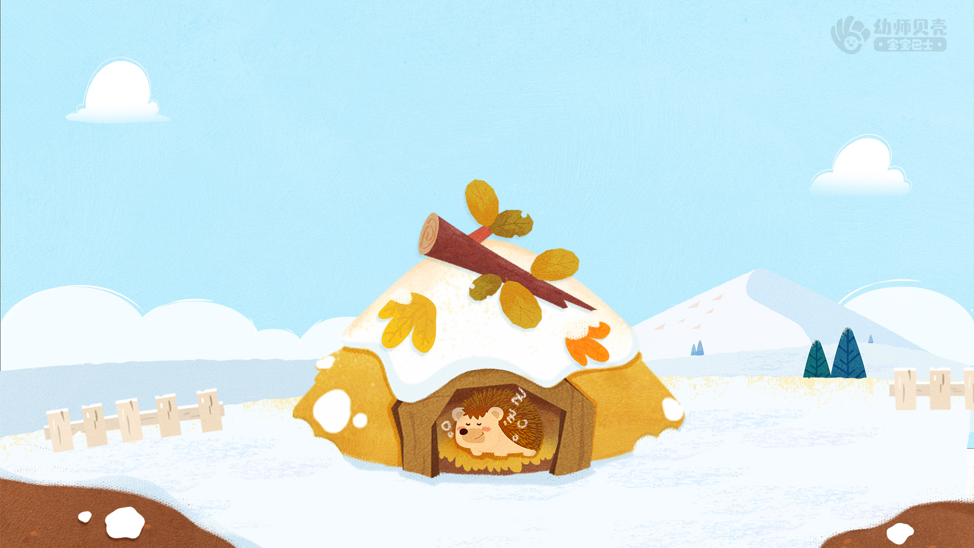

动物冬眠啦

Slide 2
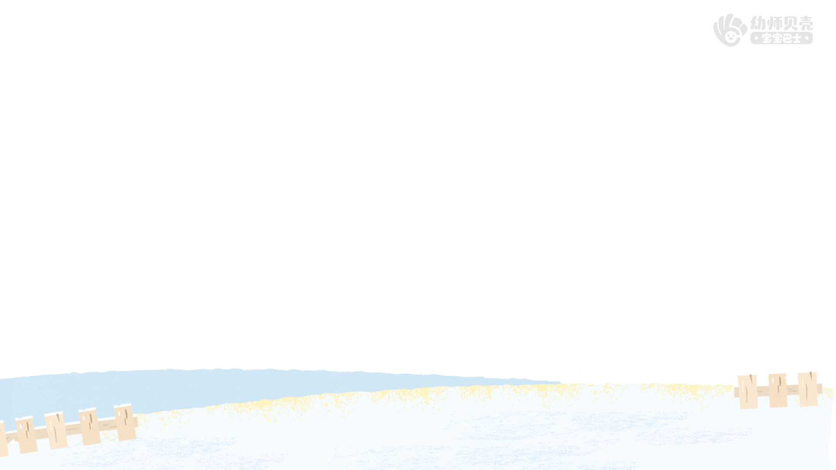

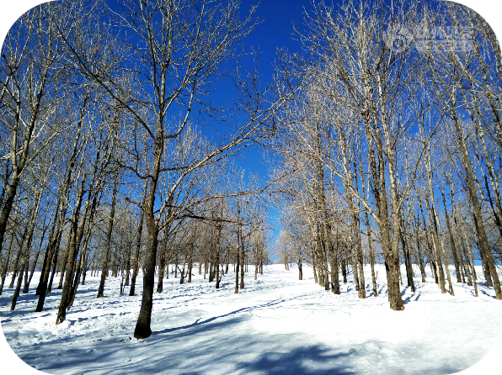

Slide 3
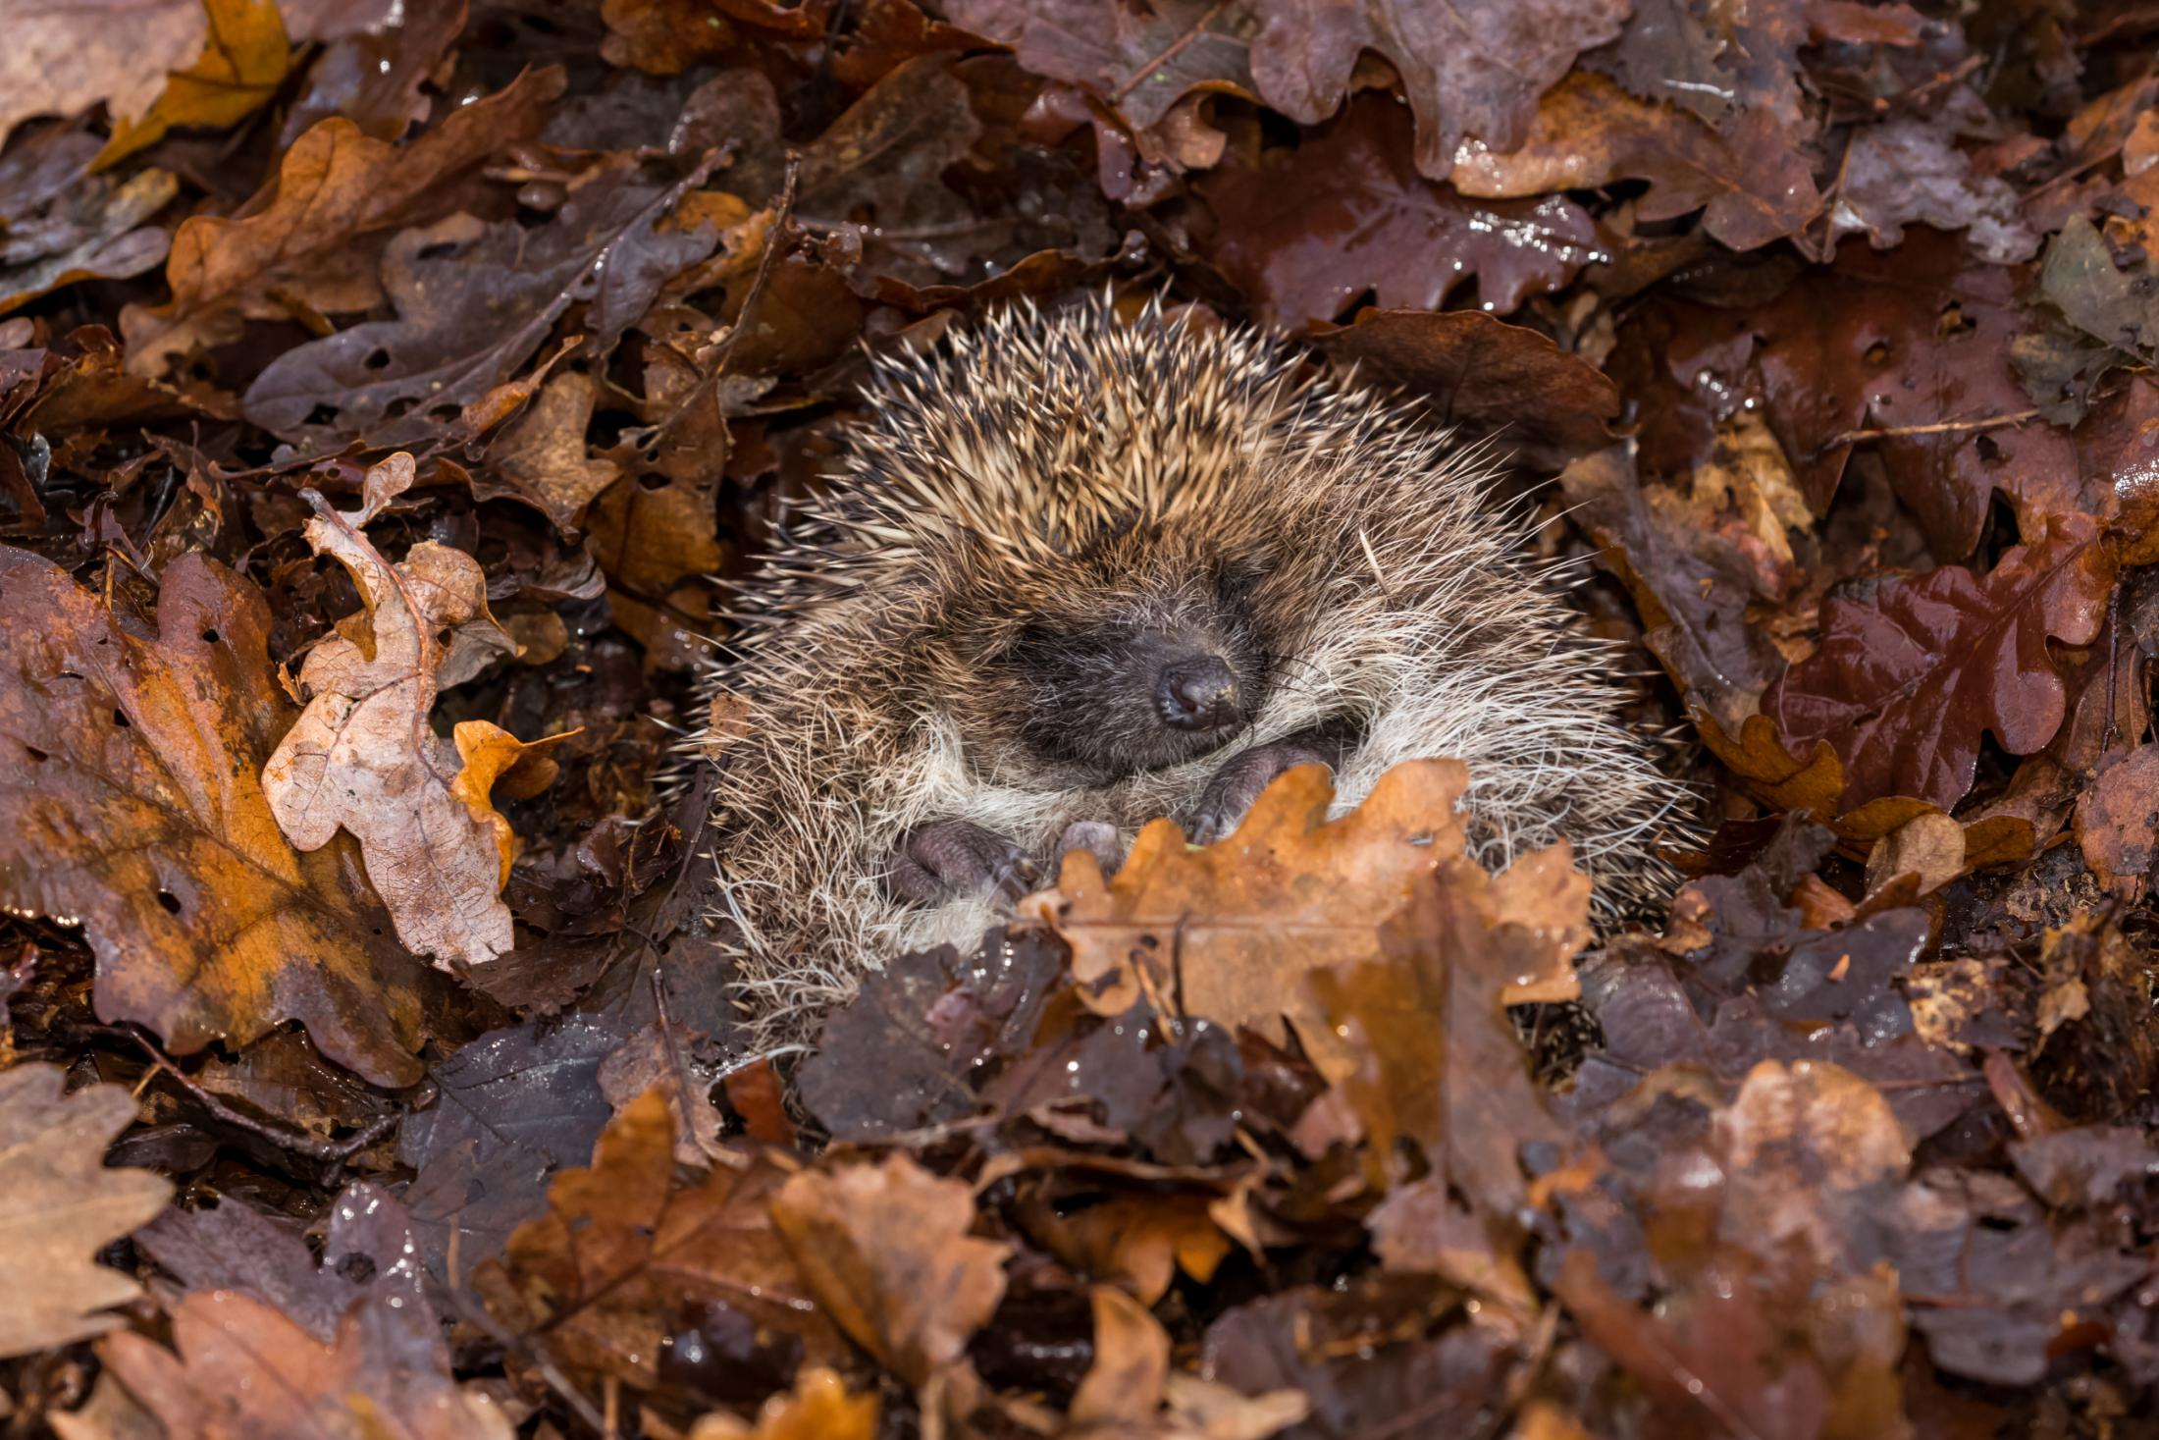
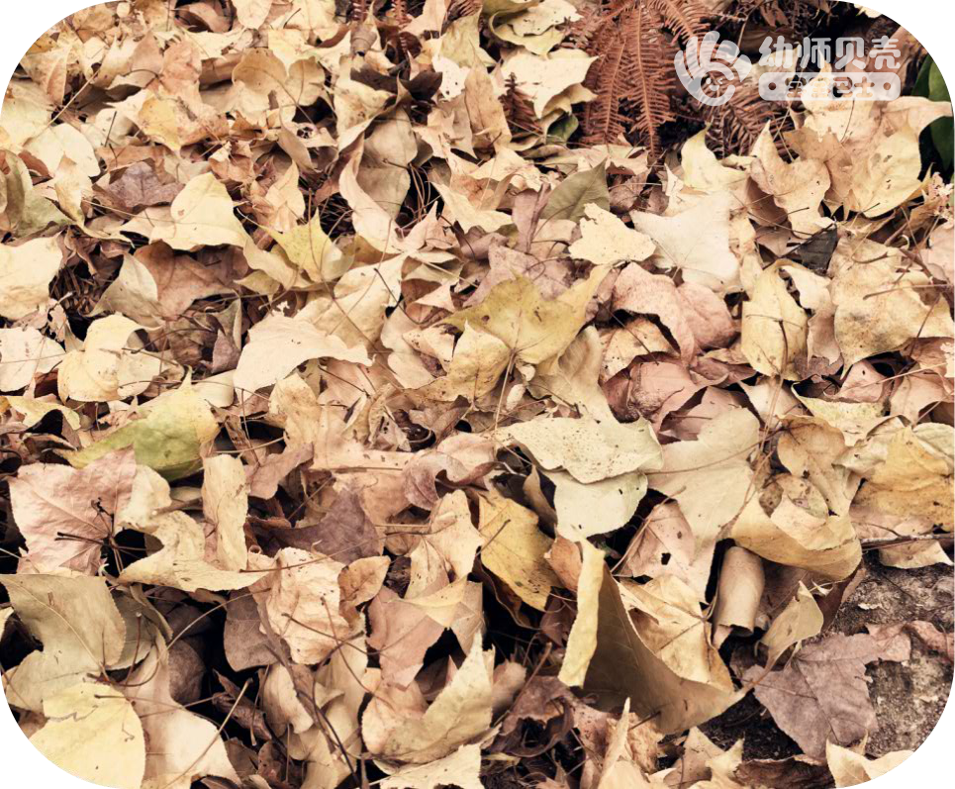
猜猜这是谁的家？它在家里做什么？
刺猬在落叶堆里冬眠

Slide 4
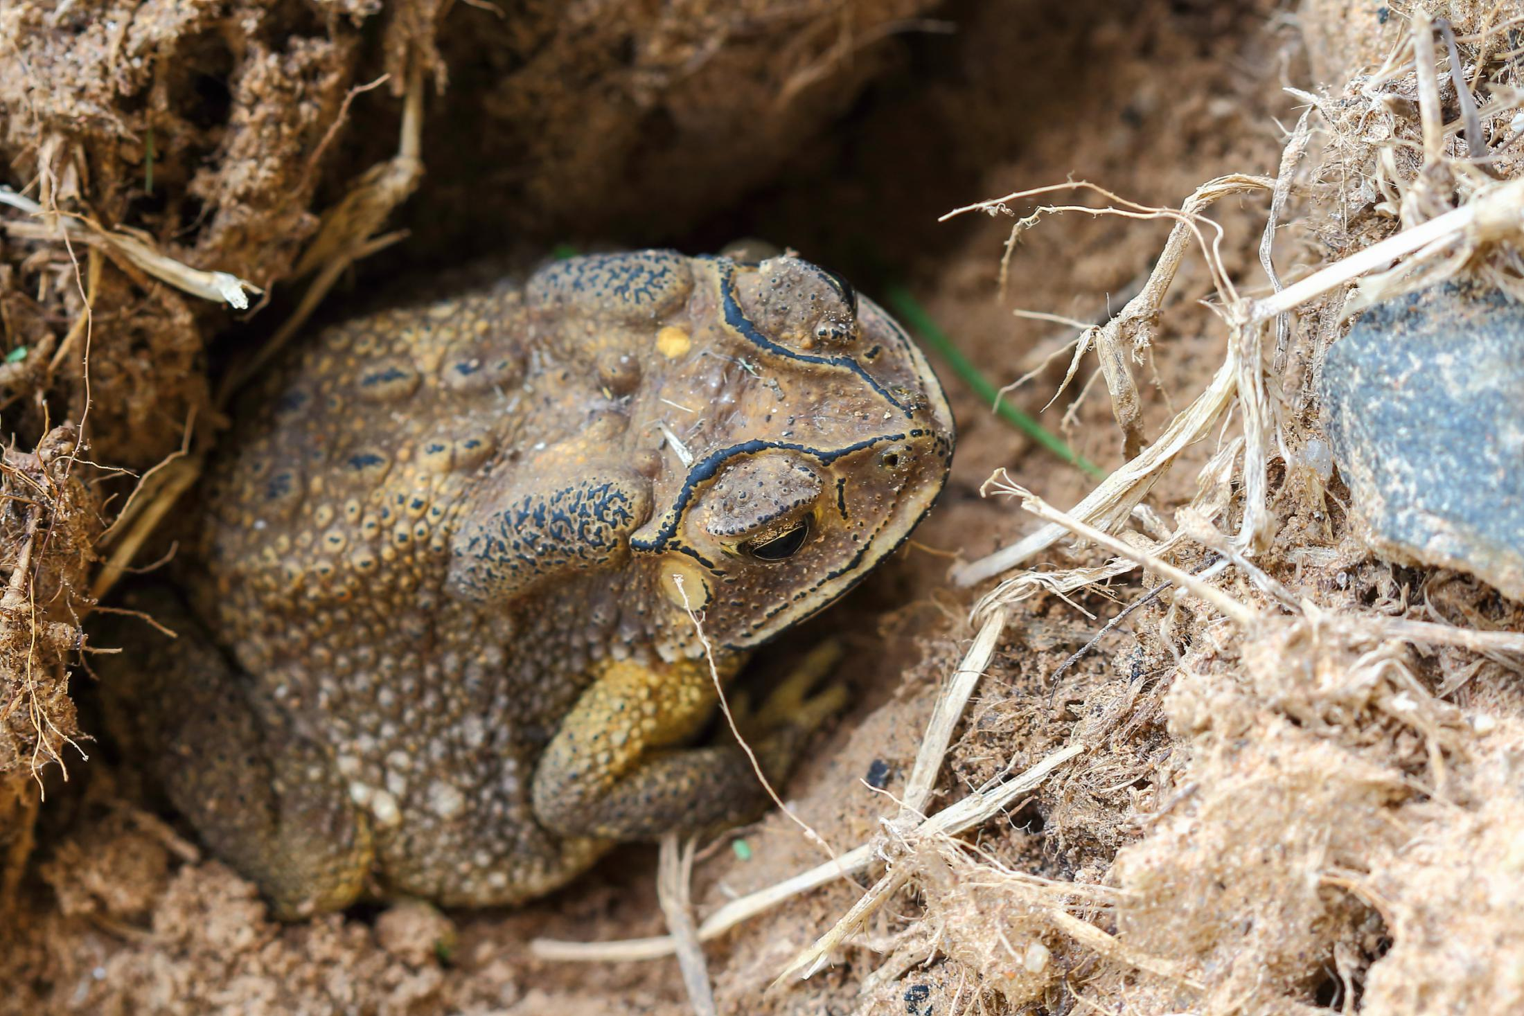
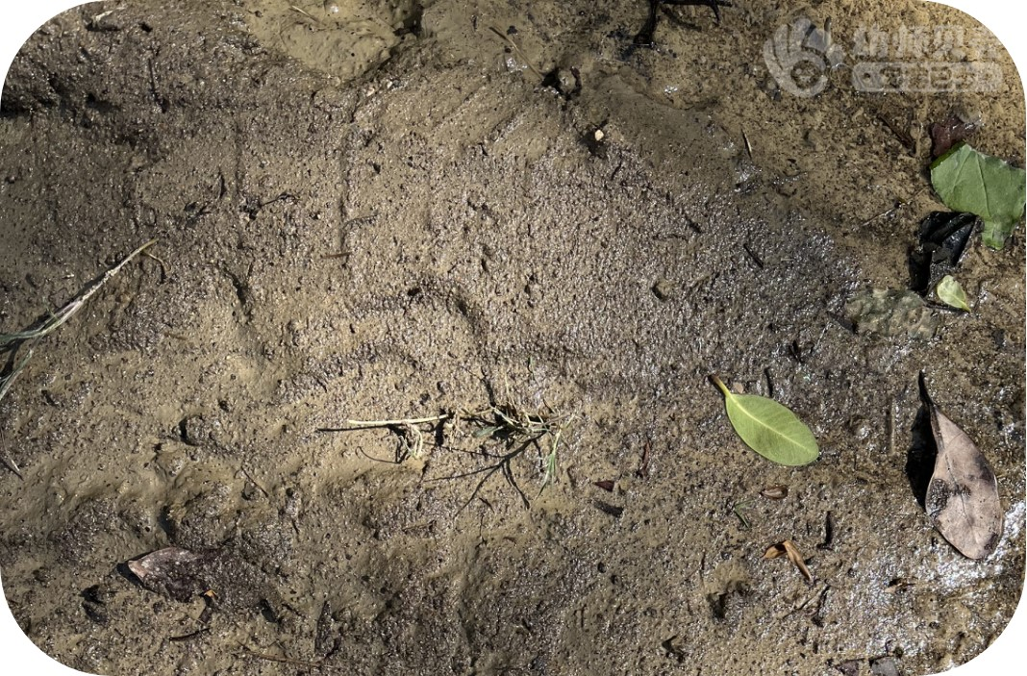
猜猜这是谁的家？它在家里做什么？
癞蛤蟆（蟾蜍）在泥土里冬眠

Slide 5
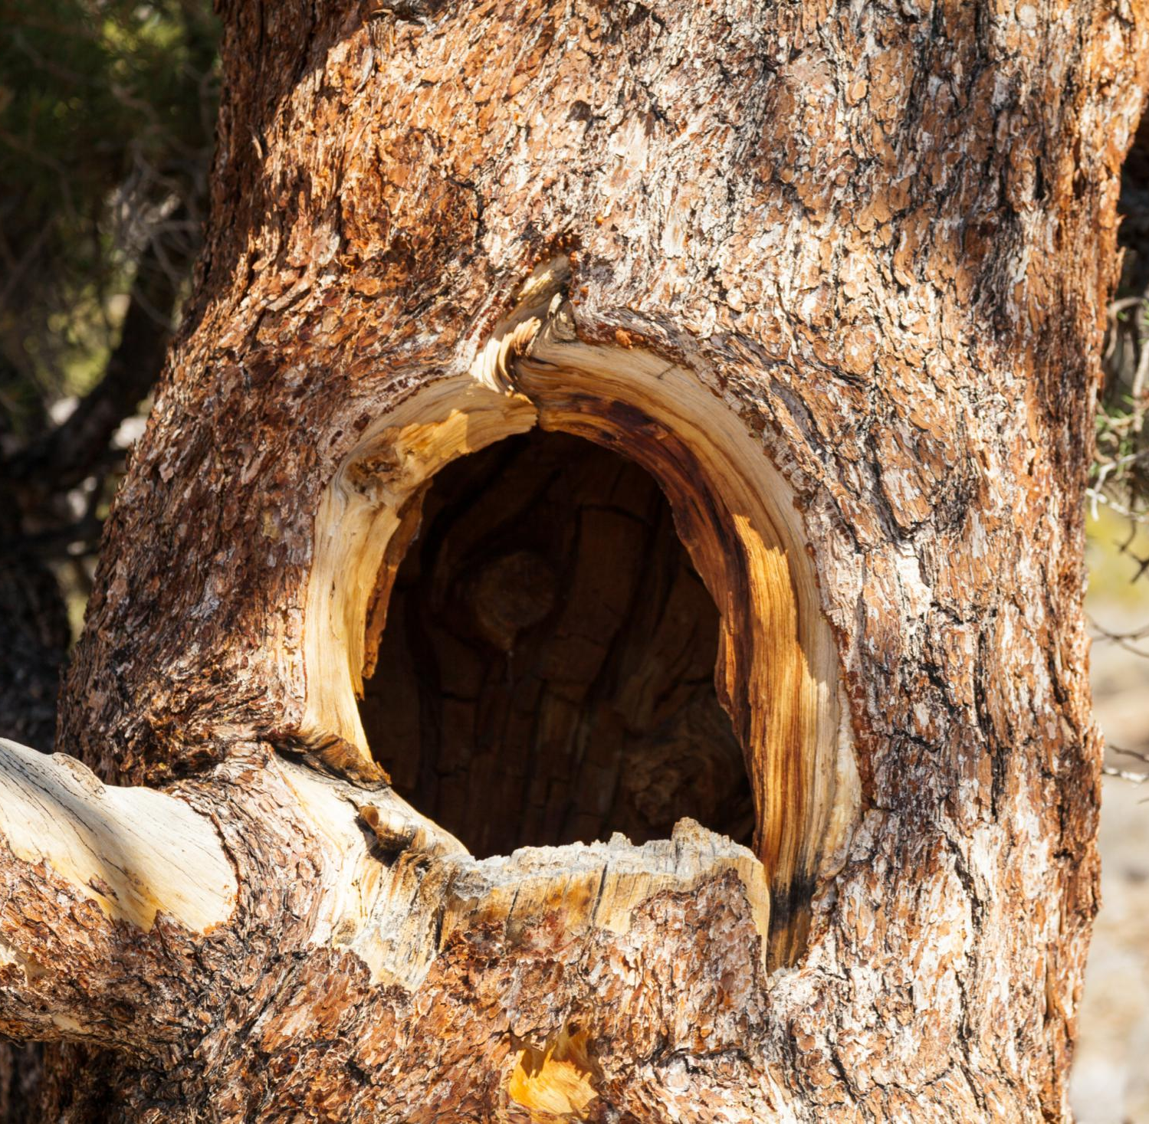
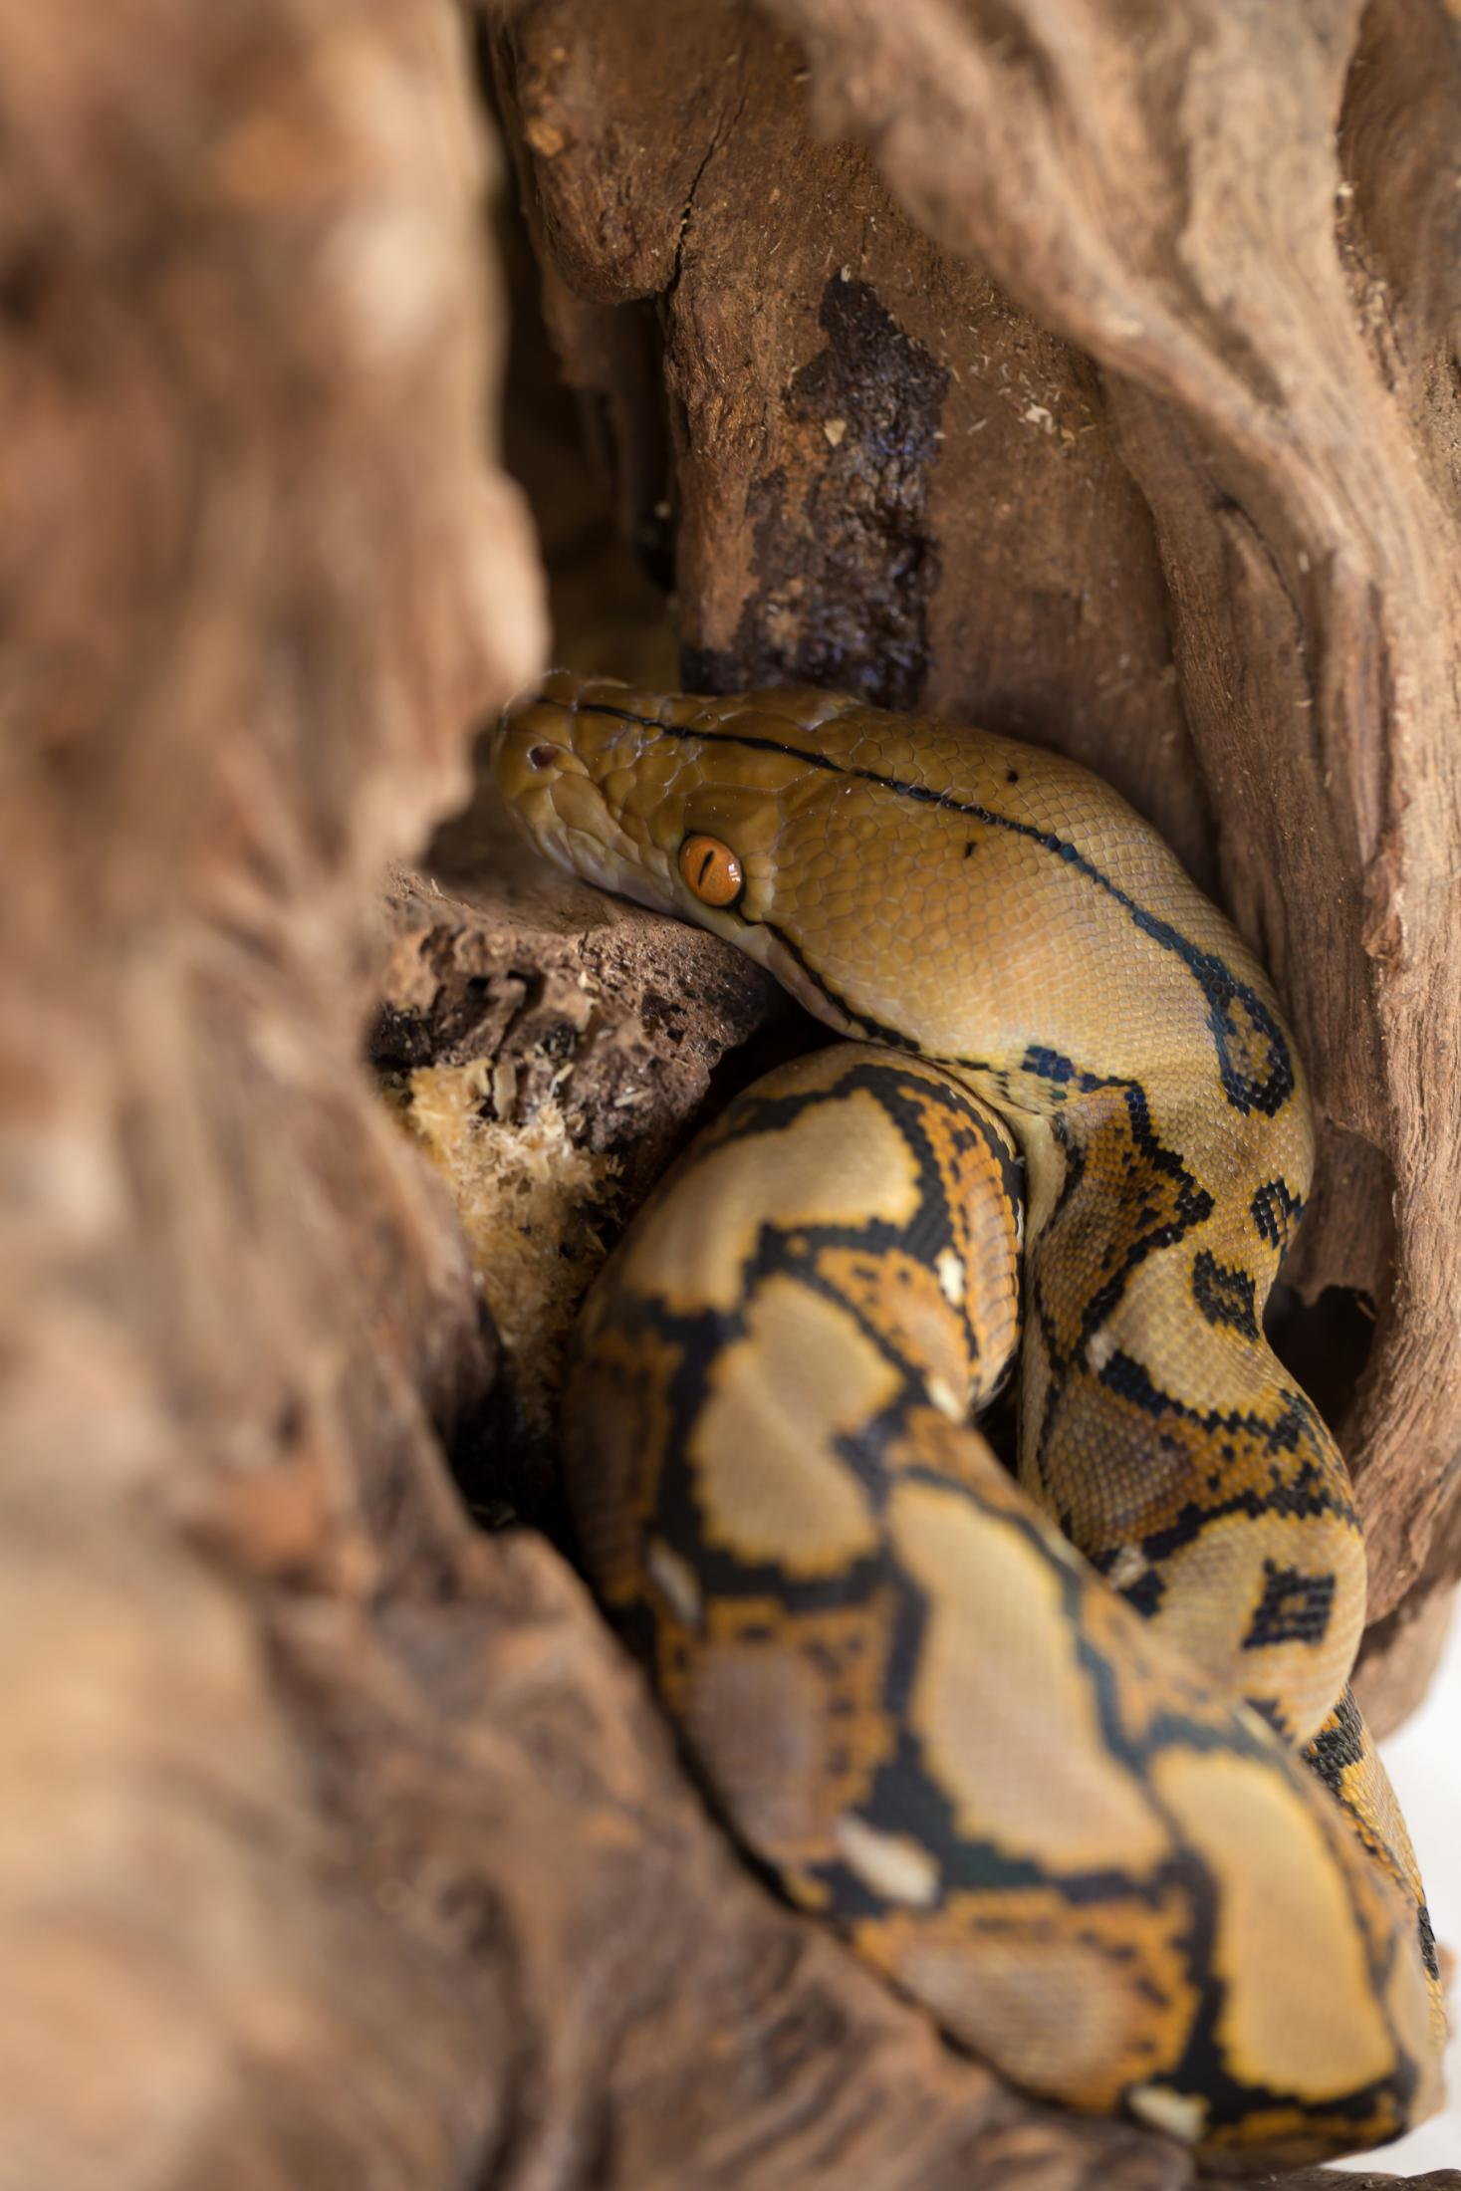
猜猜这是谁的家？它在家里做什么？
蛇在树洞里冬眠

Slide 6
到了冬天，天气变得很冷，小动物们可以吃的东西变得很少。于是很多小动物都会躲在家里睡觉。它们一般不吃也不喝，一直睡到春天再出来。这种不吃不喝、躲起来睡觉过冬的现象叫做“冬眠”。

Slide 7


点击屏幕播放音乐

